Slide 1
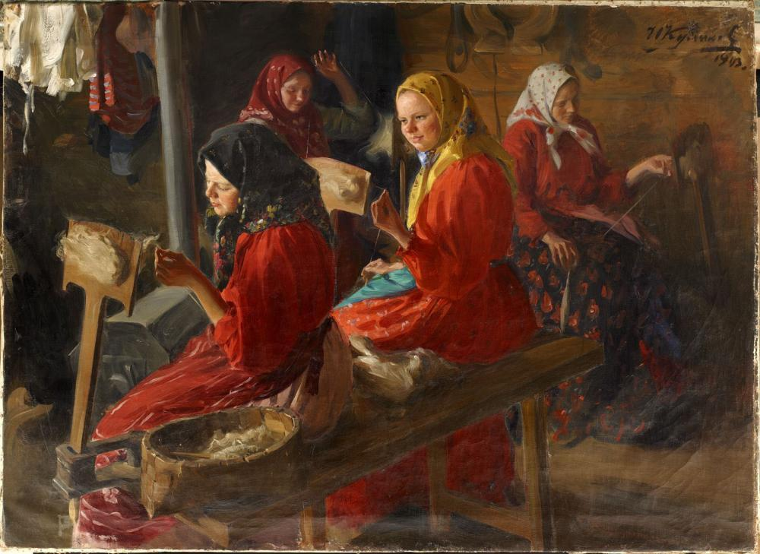
приобщение детей к истокам русской народной культуры
«Сия прялка изрядна- хозяюшка обрядна»
(Старшая группа)
Составитель: педагог дополнительного образования Малич Н.В.
Государственное бюджетное дошкольное образовательное учреждение детский сад N 24 общеразвивающего вида с приоритетным осуществлением деятельности по познавательно- речевому и художественно-эстетическому развитию детей Кировского района Санкт-Петербурга
Санкт-Петербург

Slide 2
Цель:
Познакомить с русским народным орудием труда прялкой.
Задачи:
Приобщать детей к традиционной культуре;
Развивать творческие способности;
Формировать эмоционально-окрашенные чувства причастности детей к наследию прошлого и нравственно-патриотические позиции.
Стимулировать положительную мотивацию к изучению произведений русского фольклора, развивать творческое мышление.
Формировать речевую культуру у детей.

Slide 3
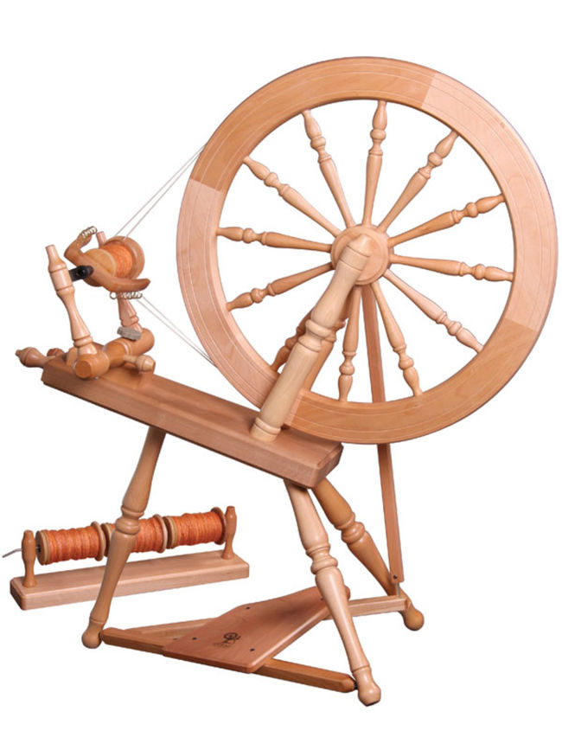
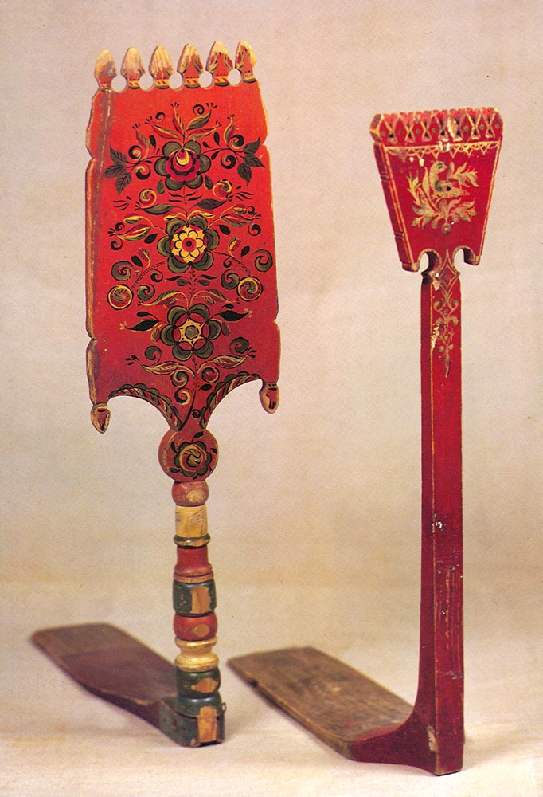
Так повелось на Руси, что ни одно орудие труда не было столь необычным по форме и не украшалось с такой любовью, как прялка.

Slide 4
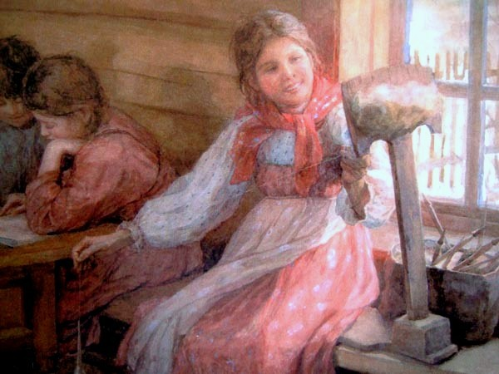
Прялка была в каждой русской избе.
Раньше в крестьянской семье начинали прясть с детства.

Slide 5
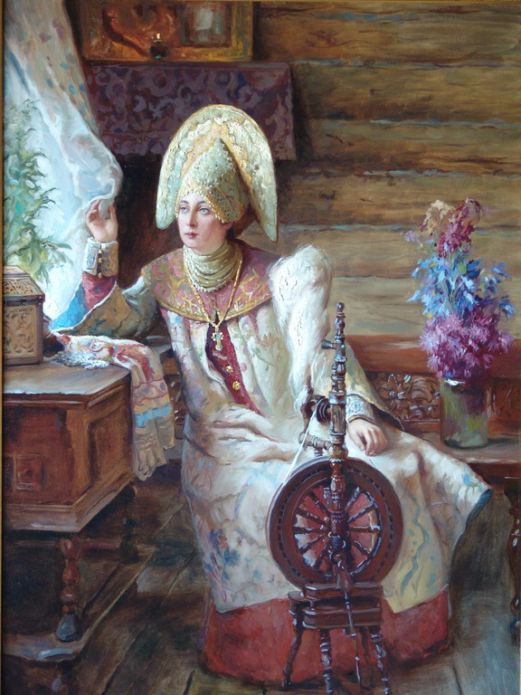
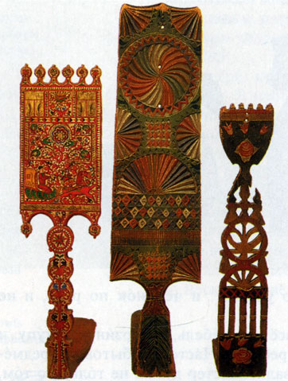
Прялка была одним из самых почитаемых предметов в доме. Отец заказывал для своей дочери ко дню свадьбы подарок- прялку- у лучшего деревенского мастера.

Slide 6
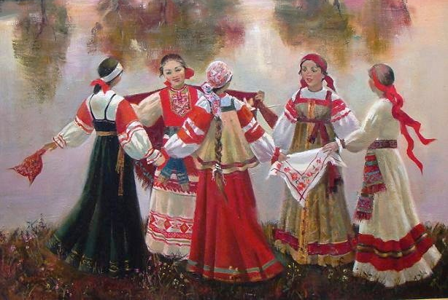
Русская народная игра «Прялица».
Играющие, взявшись за руки, образуют круг. В середине
круга стоит «жених». Играющие ходят по кругу,
приговаривая: Прялица, кокорица моя.
С горя выброшу на улицу тебя;
Стану прясть да попрядывать,
На беседушку поглядывать.
После этих слов «жених» выбирает себе «невесту», целует ее.
Игра продолжается.

Slide 7
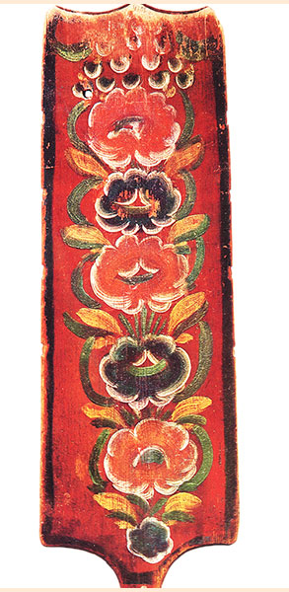
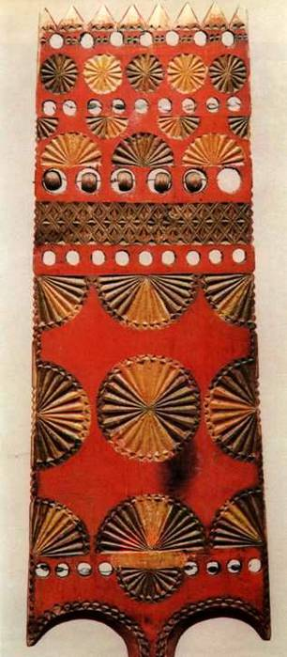
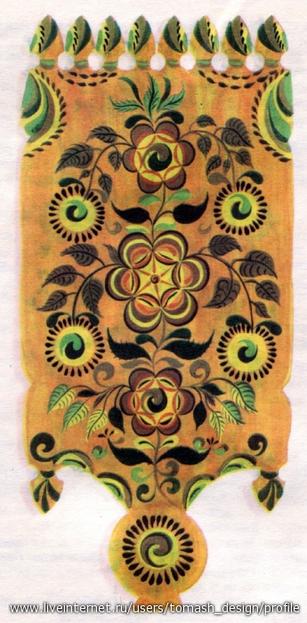
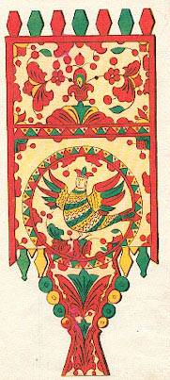
Красота форм, узоров и красок на прялке радует глаз. Удивляешься мастерству простого человека.

Slide 8
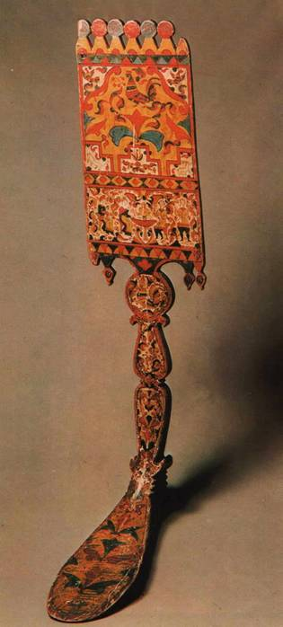
Русская прялка состоит из стояка с гребнем и лопастью, к которой прикрепляется кудель, а также донца, на которое садится пряха. Разрисованное донце становилась украшением дома. В нашей избе тоже есть прялка. Она разрисована городецким узором. Давайте рассмотрим её.

Slide 9
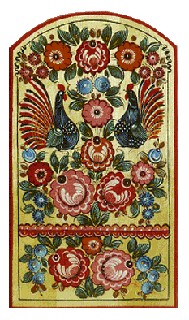
Тяга городецких мастеров к красоте заставляла их покрывать свои изделия резьбой и росписью. Городецкая роспись отличается особой праздничностью, торжественностью, красочностью. Орнамент с пышными бутонами, соцветиями и листьями создает радостное, светлое настроение.
Любимый фон художников- желто-лимонный. Узоры светятся самыми разными оттенками голубого и разового, фиолетового и оранжевого цветов. Важная часть городецкой росписи- умелое оживление рисунка узорными декоративными сеточками, завитками, усиками.

Slide 10
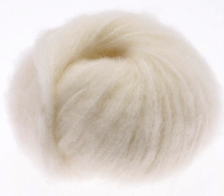
Сейчас я покажу как работала пряха. (показ работы) Девушка садилась за эту прялку, клала волну или по-другому «кудель», в вилочку и пряла, ниточка тянулась на катушку и получался клубок пряжи.

Slide 11
Давайте послушаем русскую народную песню «Пряха»

Slide 12
А теперь, украсим наши прялки геометрическим узором. (работа детей- аппликация )

Slide 13
С каким орудием труда познакомились сегодня?
Из какого материала изготавливали прялку?
Как украшали?

Slide 14
Мне помогали интернет сайты:
Пряхи - http://www.artsait.ru/foto.php?art=k/kulikov/img/65
Прялка (рис.1) http://www.livemaster.ru/item/3135959-materialy-dlya-tvorchestva-barabannyj-karder-dlya и (рис.2) http://www.slavlibrary.ru/forum/4-537-4
Пряха- http://www.artscroll.ru/page.php?al=Pryakha_125752_kartina
Барышня у окна- http://www.artscroll.ru/page.php?al=Boyaryshnya_U_Okna__S_Pryalkoy___1890_E_160072_kartina и прялки http://www.livemaster.ru/topic/620817-pryazha-iz-rastitelnyh-volokon-pryalki-i-posidelki
Красная горка- http://2berega.spb.ru/user/veri/blog/249399/
Прялки (рис.1)- http://www.booksite.ru/trade_vologda/10_picture31.html, (рис.2) http://ruswood.odn.org.ua/25.htm, (рис.3)- http://www.cultnord.ru/Shenkurskaja_rospis.html, (рис.4) -http://iclass.home-edu.ru/pluginfile.php/91620/mod_resource/content/0/divina/gor3.html
Прялка- http://www.lifeintravel.com.ua/news_20130608120803.html
Городецкая роспись- http://nnwelcome.ru/arts/nhp/?ELEMENT_ID=120
Знакомство детей с русским народным творчеством. Конспекты занятий и сценарии календарно-обрядовых праздников. Методическое пособие для педагогов дошкольных образовательных учреждений. Санкт-Петербург, «ДЕТСТВО-ПРЕСС», 2004

